Slide 1




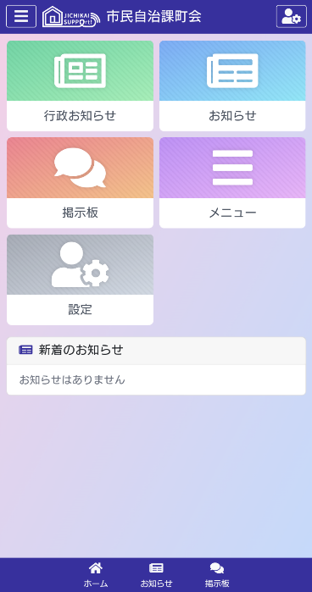



地域のお知らせや連絡ごとを、
スマートフォンで簡単・手軽に受け取れます！
回覧
〇〇町会では、
電子回覧板「自治会サポ！」を
導入します
～「自治会サポ！」会員登録のお願い～
町会内でのいつものやり取りが、少しずつ簡単・スムーズになるかもしれません
松戸市からの
お知らせ
町会からの
お知らせ
掲示板で
情報共有
アンケートで楽々集計
会員のみなさまぜひご登録
ください！
町会の掲示板や回覧板で
見ている情報が、
スマートフォンに
スピーディに届きます。
松戸市から提供される
ソフトなので、
安心してご利用
いただけます。
会員登録のくわしい方法は
裏面をご覧ください！
じちまる
まつかめ
《松戸市町会・自治会PRキャラクター》

Slide 2
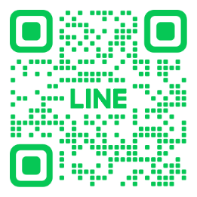
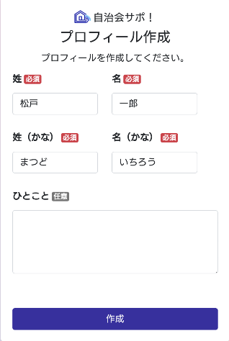

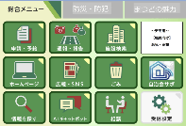
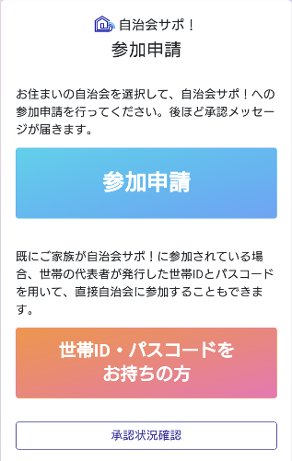
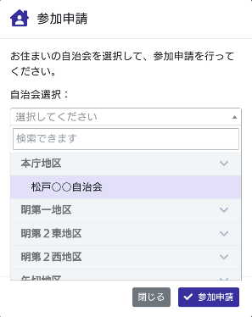


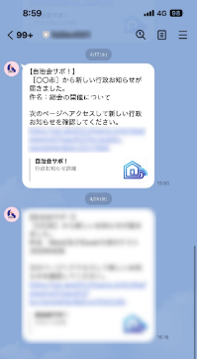

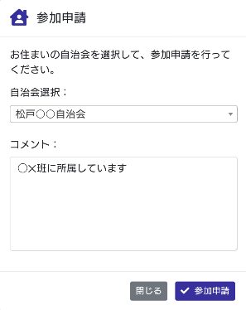




～「自治会サポ！」会員登録の流れ～
※LINEでご登録いただく場合
STEP1
松戸市公式LINEを友だち追加し、
「自治会サポ！」にアクセス
STEP2
プロフィールを作成します
LINEの｢ホーム｣画面上部の｢友だち追加アイコン｣からQRコードを読み取るか、
検索でID｢＠matsudo.city｣と入力して友だち追加してください。
｢基本情報｣｢詳細な受信設定｣を登録いただくことで、メニュー画面に移ります。
メニュー画面の｢自治会サポ！｣アイコンをクリックしてください。
参加できる町会の一覧が画面に表示されますので、自分の町会名があることを確認し、
プロフィール作成画面で
名前を入力してください。
※｢ひとこと｣は任意です。入力なしでも問題ありません。
！
STEP3
加入している町会名を選択し、
参加申請を行います
STEP4
町会の管理者から参加を承認
されたら利用開始です！
松戸市公式LINE
！
参加後は、新着記事の
配信等があるとLINEの通知で
お知らせがあります。
松戸市公式LINEから
自治会サポ！を起動して
確認してみてください。
※参加申請してから承認まで時間がかかる場合があります。
｢参加申請｣から参加できる町会の一覧が表示されますので、自分の町会を選び、
で
申請します。
○○町会の方はコメントで「○○○○」を入力して申請してください！
「登録がうまくいかない」「使い方が分からない」
そんな時は…
コールセンターまでお問い合わせください！
《自治会サポ！松戸市コールセンター》
電話：050-5799-4566
受付：月曜から金曜 9時から19時まで
※土日祝日及び年末年始（12月29日～1月3日）を除く
※世帯の代表の方が参加承認
されれば、ご家族の方は
｢世帯ID・パスコード｣で
自由に参加ができます
R７年度 Ver.1.0

